Slide 1
3. 显示译码器: 一般是将一种编码译成十进制码或特定
的编码，并通过显示器件将译码器的状
态显示出来。
显示译 码 器和驱动器
七段数码管-显示十进制数字
BCD码
(七段数码管)七段字符显示器：由七段可发光的线
段拼合而成。

Slide 2
利用液晶材料，
不能用于无外界光的场合（现在便携式电脑的液晶显示器是用背光灯的作用下可以在夜间使用）
液晶显示(LCD)数码管
七段数码管
用发光二极管构成显示数码的笔划来显示数字。由于发二极管会发光，故LED数码管适用于各种场合。
半导体发光二极管(LED)数码管

Slide 3
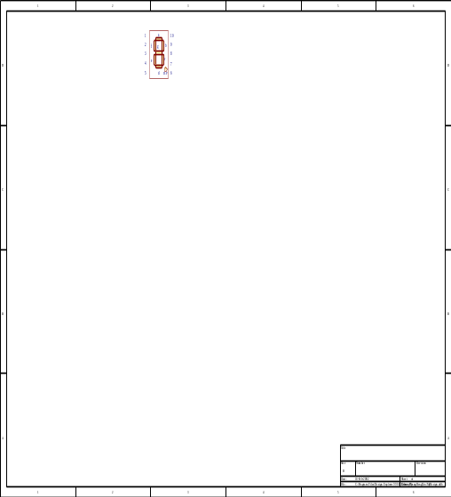
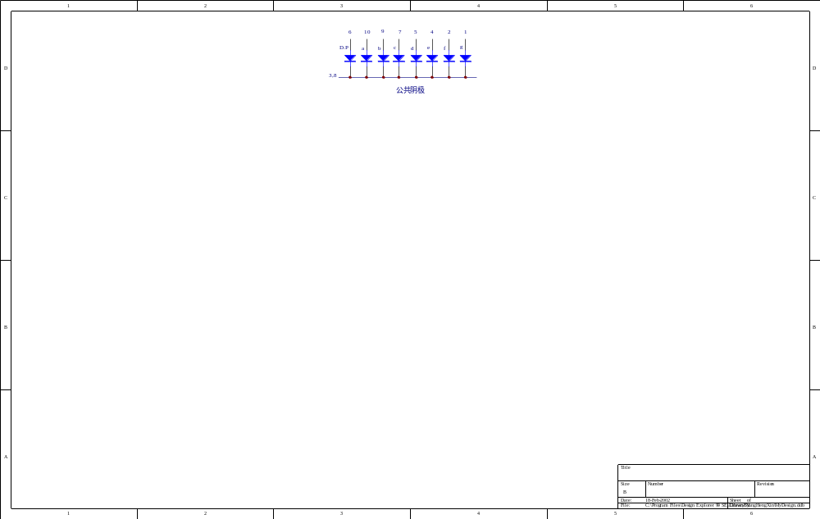
七段LED数码管
七个条状和一个点状发光二极管
根据数码管内二极管的接法不同分为共阴极和共阳极两类。
(a) 外形图
(b) 等效电路

Slide 4
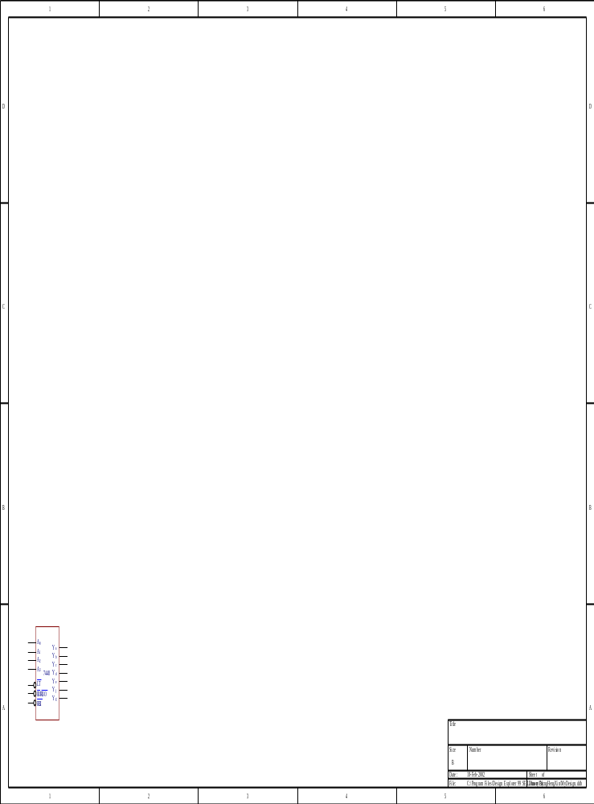
(2) 常用的集成BCD-七段显示译码器7448
7448显示译码器简化符号
8421BCD
输入端
七
段
输
出
端
灯光测试输入端
熄灭输入/串行
灭零输出端
串行灭零输入端

Slide 5
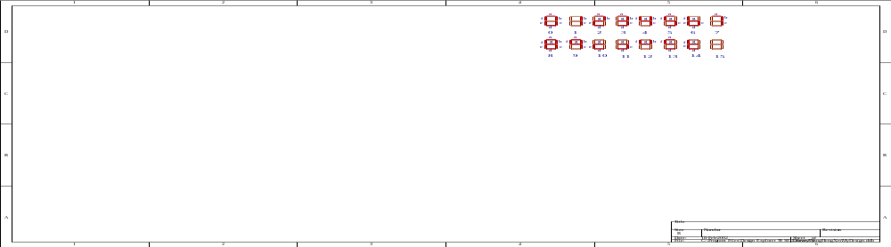
0～15十六个字符显示

Slide 6
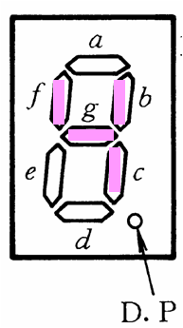
表 4.2.8 7448功能表
十进制
数 或
功 能
输 入
BI / RBO
输 出
说明
LT
RBI
A₃ A₂ A₁ A₀
Y_{a} Y_{b} Y_{c} Y_{d} Y_{e} Y_{f} Y_{g}
0
1
1
0 0 0 0
1
1 1 1 1 1 1 0
译
码
显
示
1
1
Ø
0 0 0 1
1
0 1 1 0 0 0 0
2
1
Ø
0 0 1 0
1
1 1 0 1 1 0 1
3
1
Ø
0 0 1 1
1
1 1 1 1 0 0 1
4
1
Ø
0 1 0 0
1
0 1 1 0 0 1 1
5
1
Ø
0 1 0 1
1
1 0 1 1 0 1 1
6
1
Ø
0 1 1 0
1
0 0 1 1 1 1 1
7
1
Ø
0 1 1 1
1
1 1 1 0 0 0 0
8
1
Ø
1 0 0 0
1
1 1 1 1 1 1 1
9
1
Ø
1 0 0 1
1
1 1 1 0 0 1 1

Slide 7
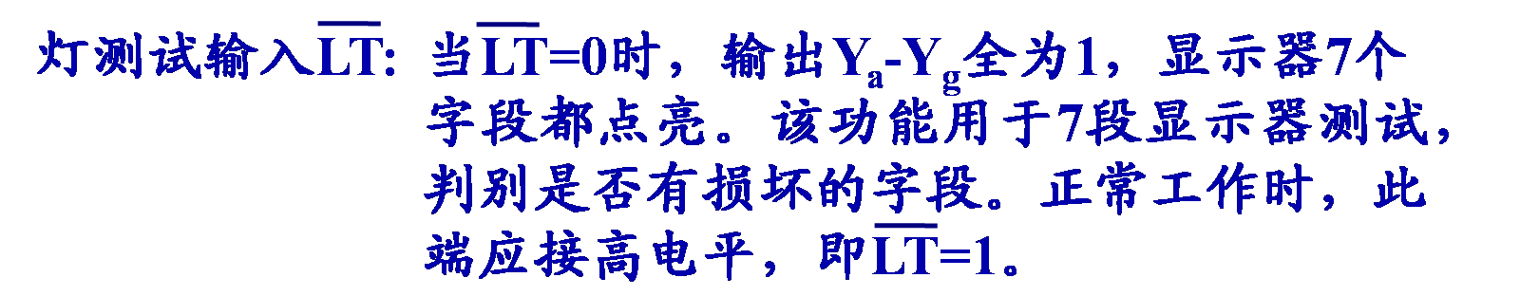
续表
十进制
数 或
功 能
输 入
BI / RBO
输 出
说明
LT
RBI
A₃ A₂ A₁ A₀
Y_{a} Y_{b} Y_{c} Y_{d} Y_{e} Y_{f} Y_{g}
10
1
Ø
1 0 1 0
1
0 0 0 1 1 0 1
译
码
显
示
11
1
Ø
1 0 1 1
1
0 0 1 1 0 0 1
12
1
Ø
1 1 0 0
1
0 1 0 0 0 1 1
13
1
Ø
1 1 0 1
1
1 0 0 1 0 1 1
14
1
Ø
1 1 1 0
1
0 0 0 1 1 1 1
15
1
Ø
1 1 1 1
1
0 0 0 0 0 0 0
BI=0
Ø
Ø
Ø Ø Ø Ø
0
0 0 0 0 0 0 0
熄灭
LT=0
0
Ø
Ø Ø Ø Ø
1
1 1 1 1 1 1 1
测试
RBI=0
1
0
0 0 0 0
0
0 0 0 0 0 0 0
灭零

Slide 8
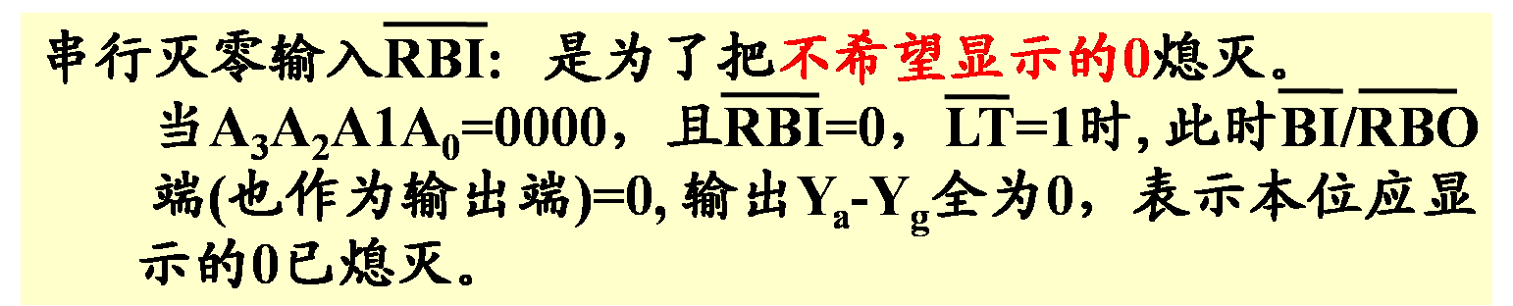
续表
十进制
数 或
功 能
输 入
BI / RBO
输 出
说明
LT
RBI
A₃ A₂ A₁ A₀
Y_{a} Y_{b} Y_{c} Y_{d} Y_{e} Y_{f} Y_{g}
10
1
Ø
1 0 1 0
1
0 0 0 1 1 0 1
译
码
显
示
11
1
Ø
1 0 1 1
1
0 0 1 1 0 0 1
12
1
Ø
1 1 0 0
1
0 1 0 0 0 1 1
13
1
Ø
1 1 0 1
1
1 0 0 1 0 1 1
14
1
Ø
1 1 1 0
1
0 0 0 1 1 1 1
15
1
Ø
1 1 1 1
1
0 0 0 0 0 0 0
BI=0
Ø
Ø
Ø Ø Ø Ø
0
0 0 0 0 0 0 0
熄灭
LT=0
0
Ø
Ø Ø Ø Ø
1
1 1 1 1 1 1 1
测试
RBI=0
1
0
0 0 0 0
0
0 0 0 0 0 0 0
灭零

Slide 9
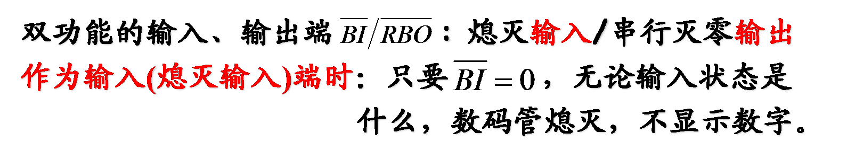
续表
十进制
数 或
功 能
输 入
BI / RBO
输 出
说明
LT
RBI
A₃ A₂ A₁ A₀
Y_{a} Y_{b} Y_{c} Y_{d} Y_{e} Y_{f} Y_{g}
10
1
Ø
1 0 1 0
1
0 0 0 1 1 0 1
译
码
显
示
11
1
Ø
1 0 1 1
1
0 0 1 1 0 0 1
12
1
Ø
1 1 0 0
1
0 1 0 0 0 1 1
13
1
Ø
1 1 0 1
1
1 0 0 1 0 1 1
14
1
Ø
1 1 1 0
1
0 0 0 1 1 1 1
15
1
Ø
1 1 1 1
1
0 0 0 0 0 0 0
BI=0
Ø
Ø
Ø Ø Ø Ø
0
0 0 0 0 0 0 0
熄灭
LT=0
0
Ø
Ø Ø Ø Ø
1
1 1 1 1 1 1 1
测试
RBI=0
1
0
0 0 0 0
0
0 0 0 0 0 0 0
灭零

Slide 10
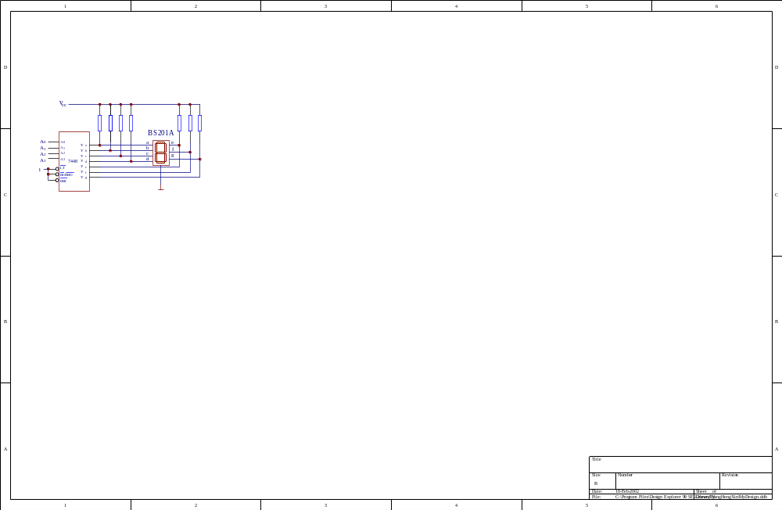
1KΩ×7
用7448驱动BS201A的连接方法

Slide 11
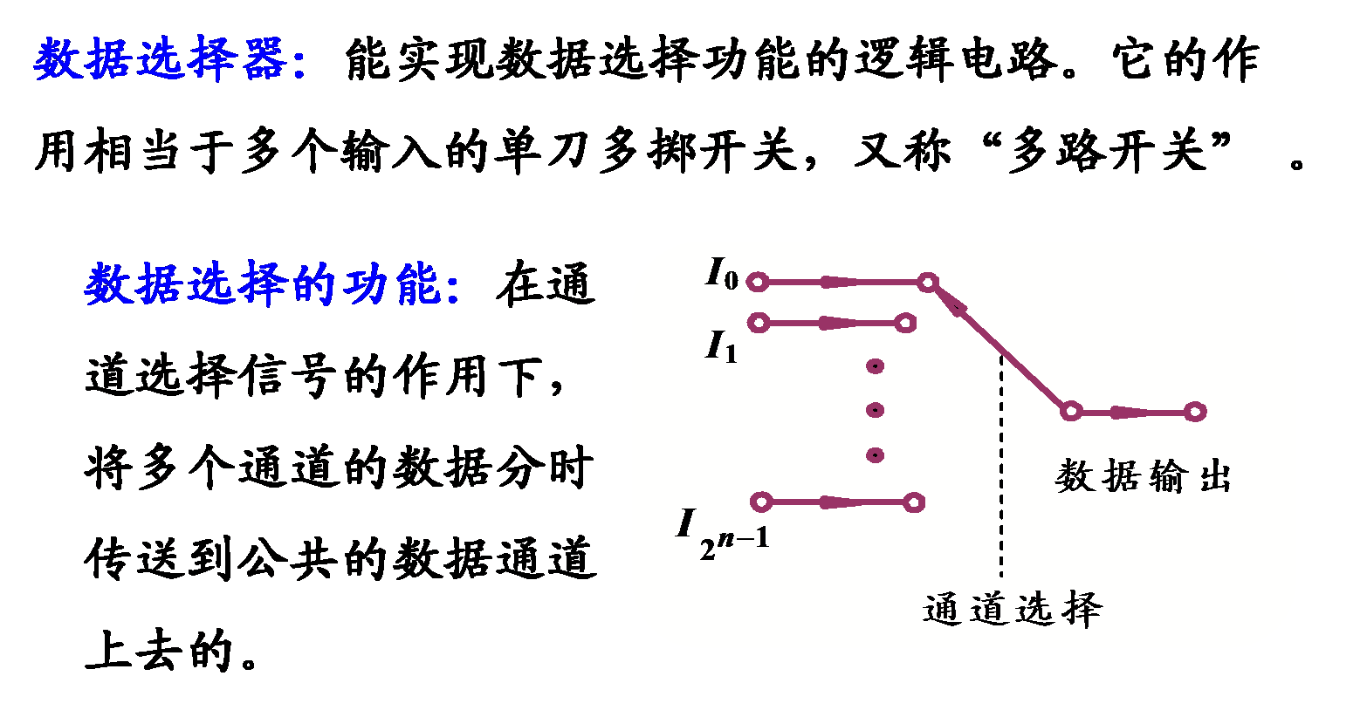
三、数据选择器(MUX)

Slide 12
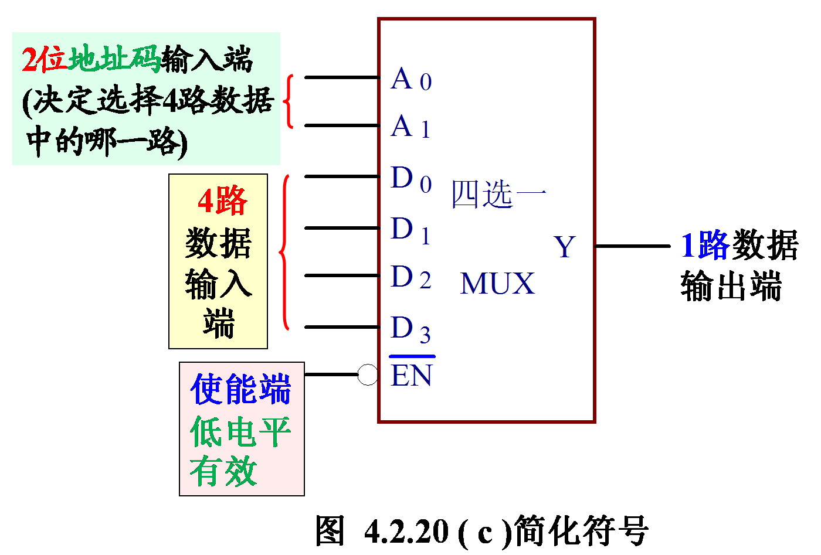
1. 四选一数据选择器

Slide 13
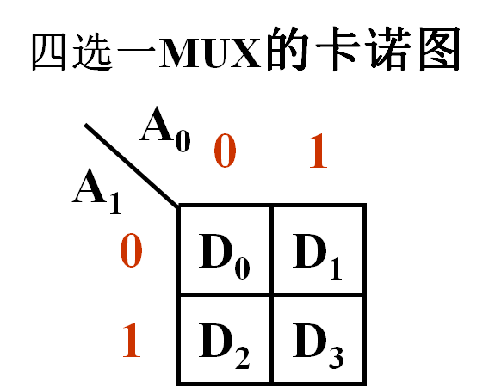
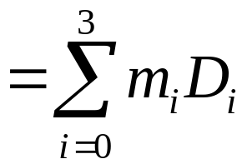
四选一MUX的功能表
使能
输入
输 入
输 出
EＮ=0 时，器件工作，算出 输入的一组二进制代码对应的十进制数，以此数作为下标的D端被选中。
EN
A₁ A₀
Y
1
Ø Ø
0
0
0 0
D₀
0
0 1
D₁
0
1 0
D₂
0
1 1
D₃
EN = 1, Y = 0 ;
EN = 0, Y = A₁A₀D₀+ A₁A₀D₁+ A₁A₀D₂ + A₁A₀D₃

Slide 14
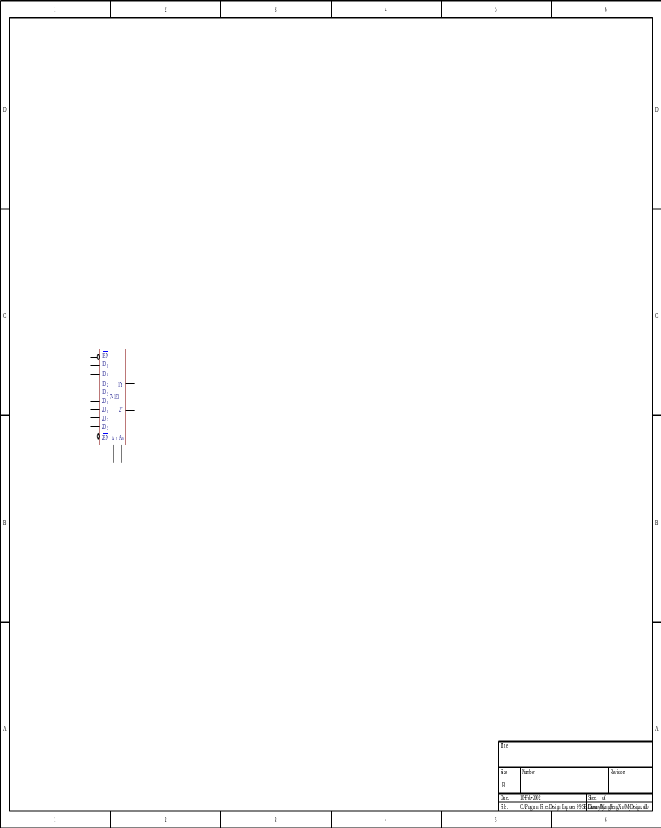
74153(双四选一数据选择器)的简化逻辑符号

Slide 15
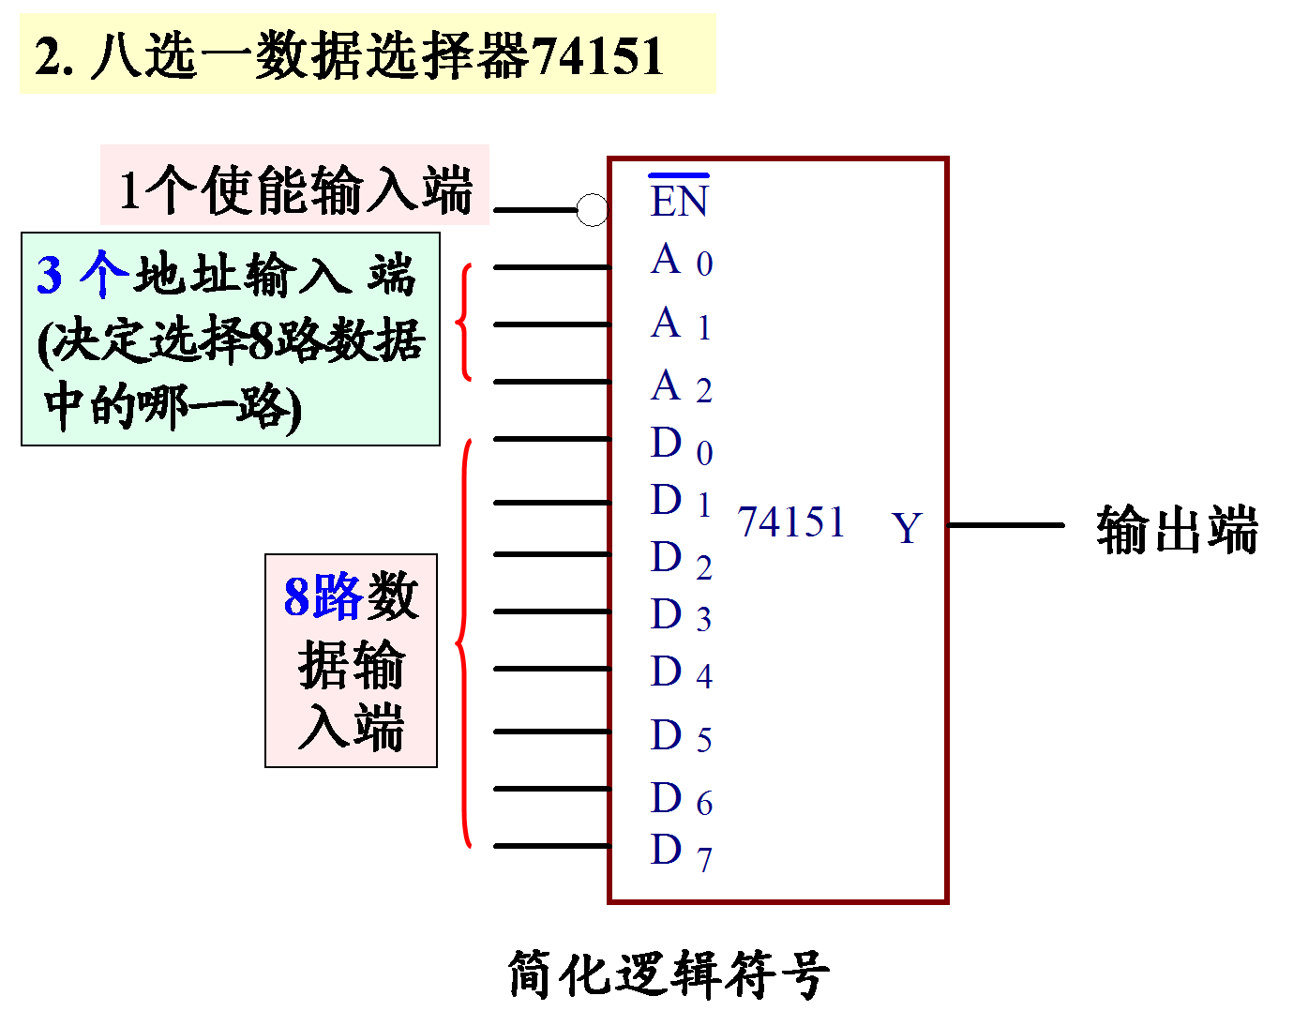

Slide 16
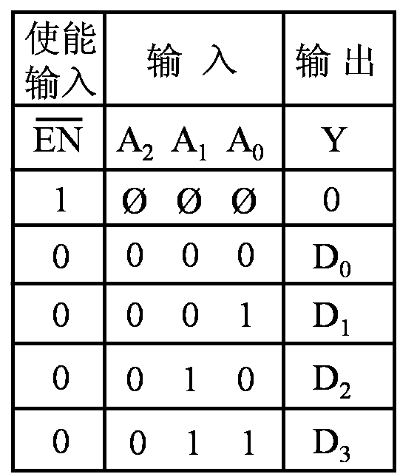
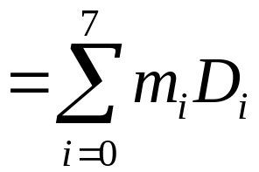
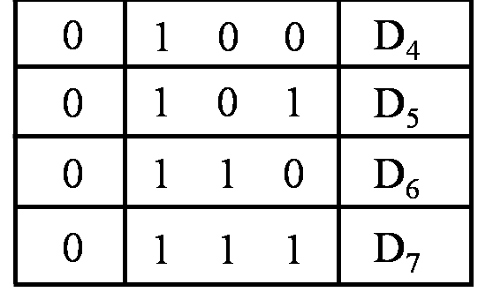
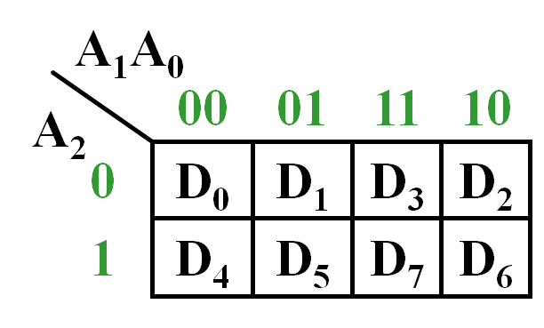
八选一MUX的功能表
八选一MUX的逻辑表达式
EN = 1, Y = 0 ;
EN = 0, Y
八选一MUX的卡诺图

Slide 17
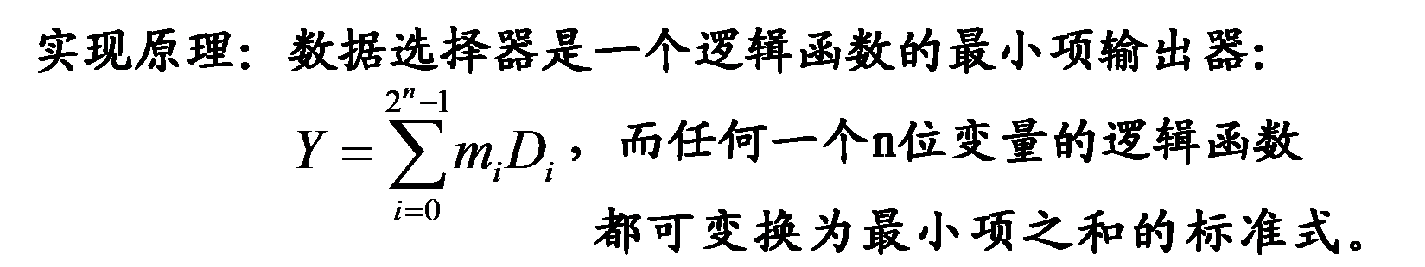
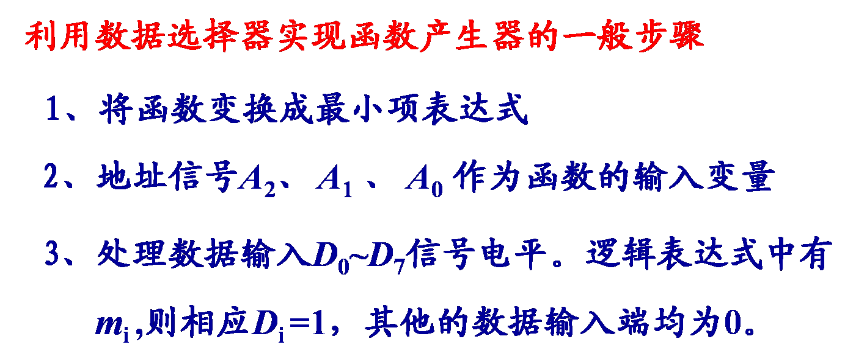
4.用数据选择器实现组合逻辑函数

Slide 18
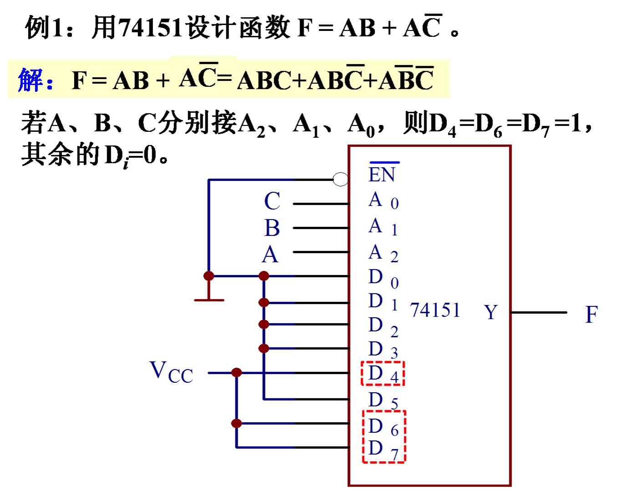

Slide 19
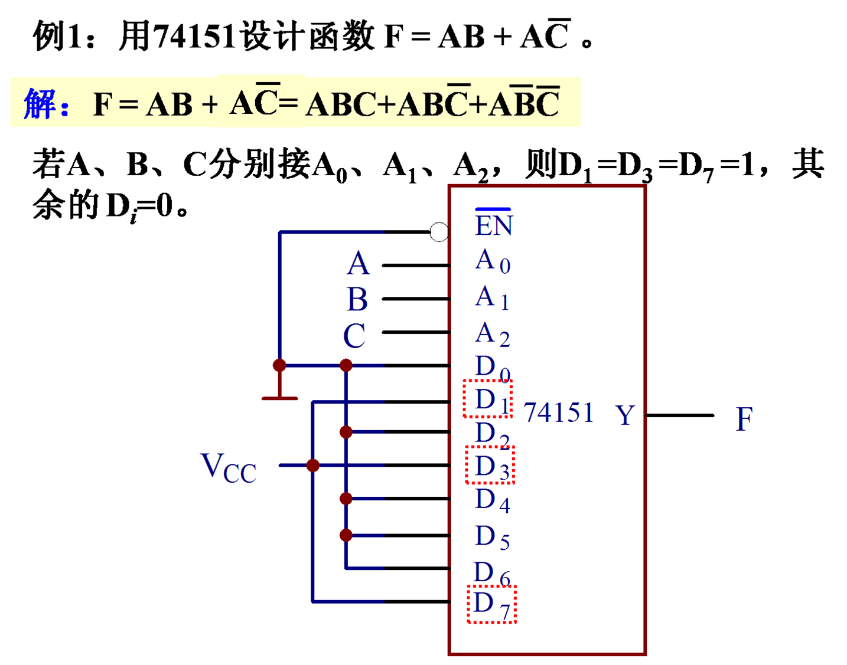

Slide 20
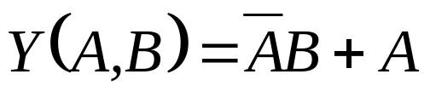
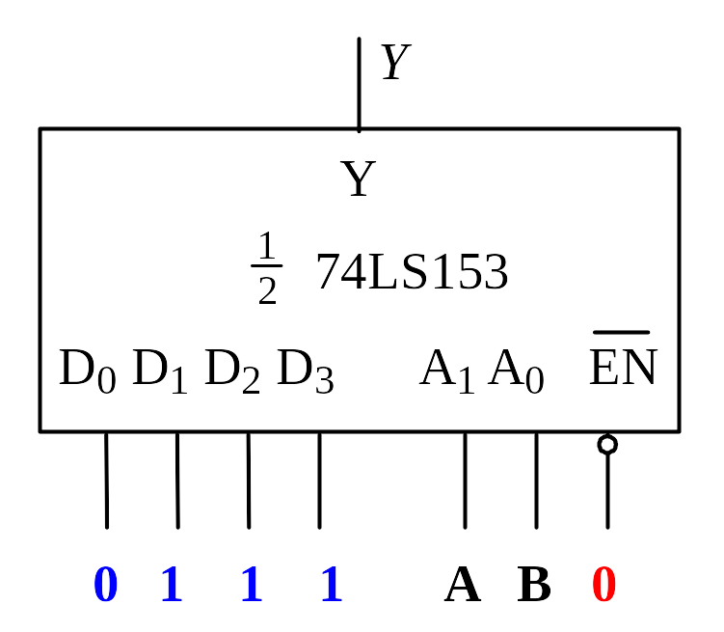
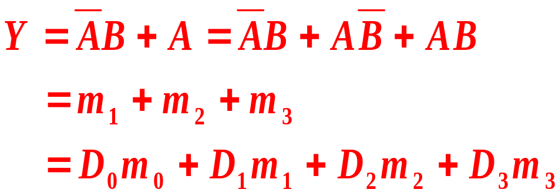
例：试用1/2个74LS153实现如下逻辑函数的组合逻辑电路。
解：逻辑函数变形为最小项之和形式
比较系数可得：
D0=0，D1=1，D2=1，D3=1

Slide 21
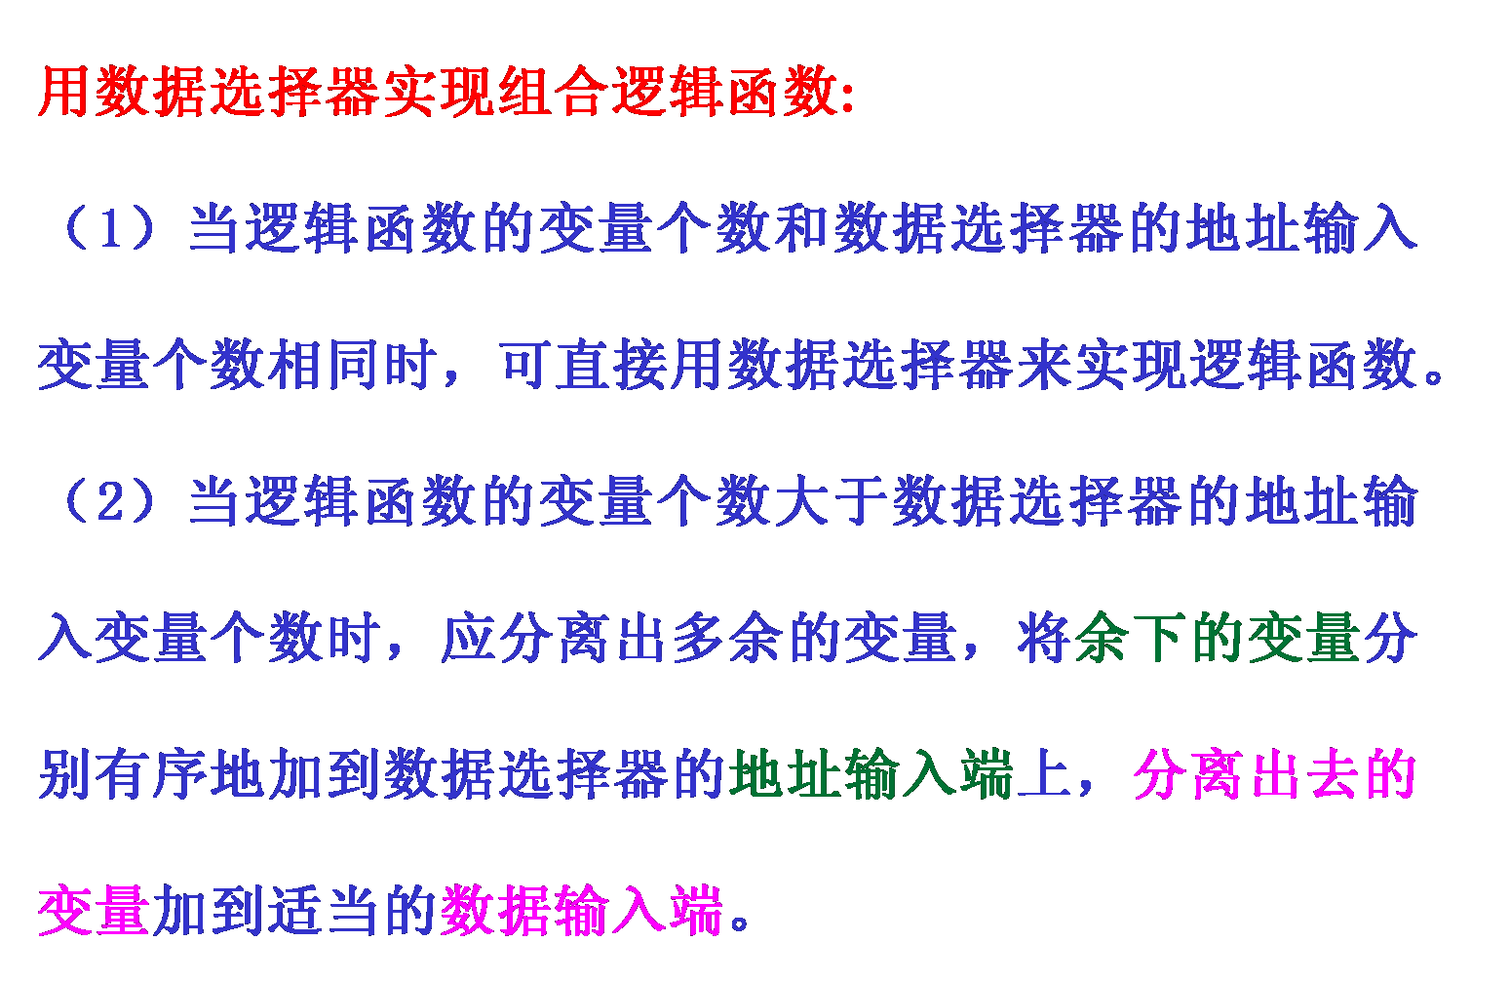

Slide 22
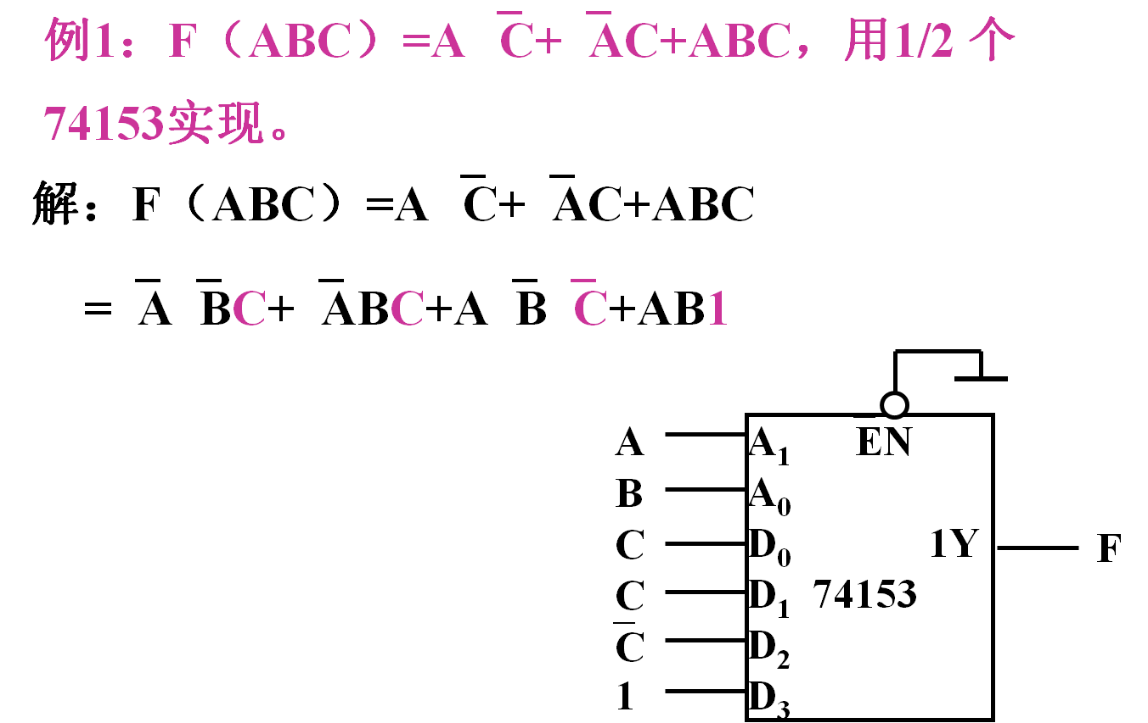
对函数降维，降维方法：1、代数法；2、卡诺图法
（1）代数法

Slide 23
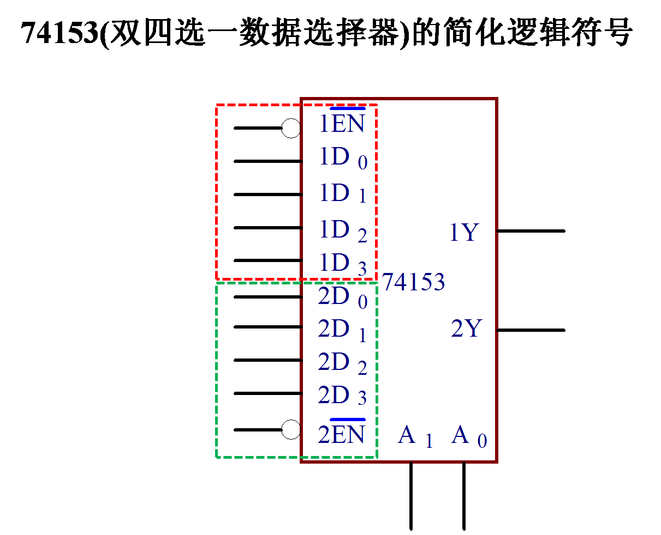
（2）卡诺图法
例：用一片74153(双四选一MUX)设计一个一位全加器 。
分析：
74153的地址端数为2，
但一位全加器是3个输入
变量，两个输出量
降维

Slide 24
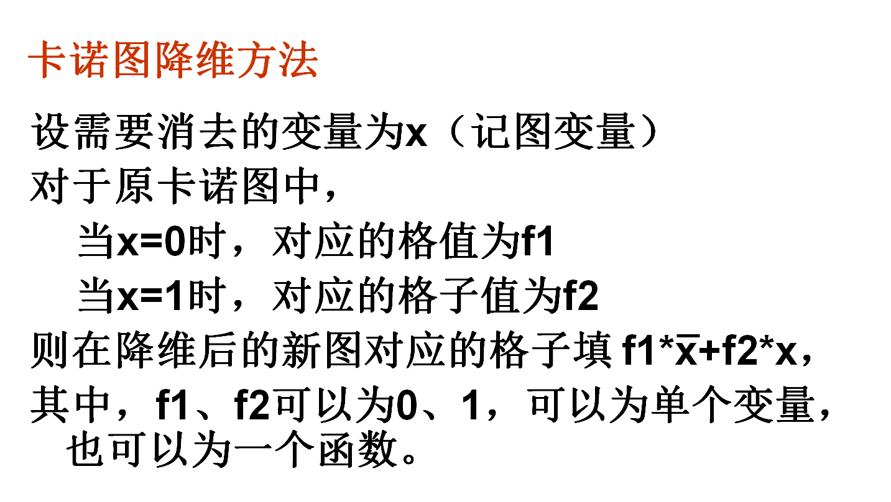

Slide 25
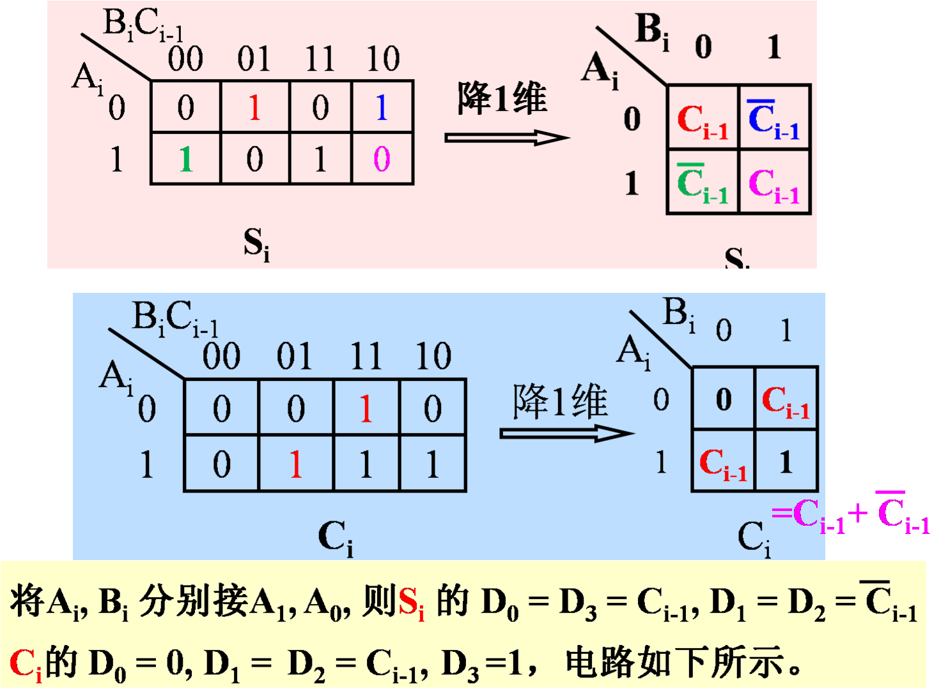

Slide 26
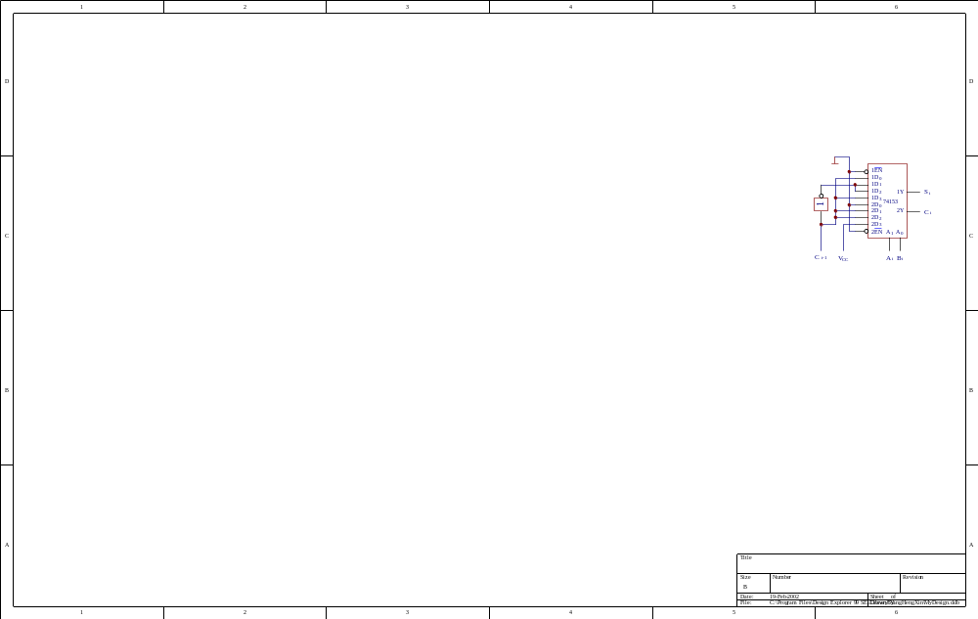

Slide 27
用数据选择器设计组合逻辑电路的步骤：
( 1 ) 降维；(可选）
( 2 ) 比较；
( 3 ) 画逻辑图。
例4.2.1：分别用一片74151和½ 74153 实现函数
F(A,B,C,D) = ABC+ABC+ABD+ABD+ACD。
解：这是一个四变量函数，对其一次降维后可用74151实现，两次降维后可用 ½ 74153实现。

Slide 28
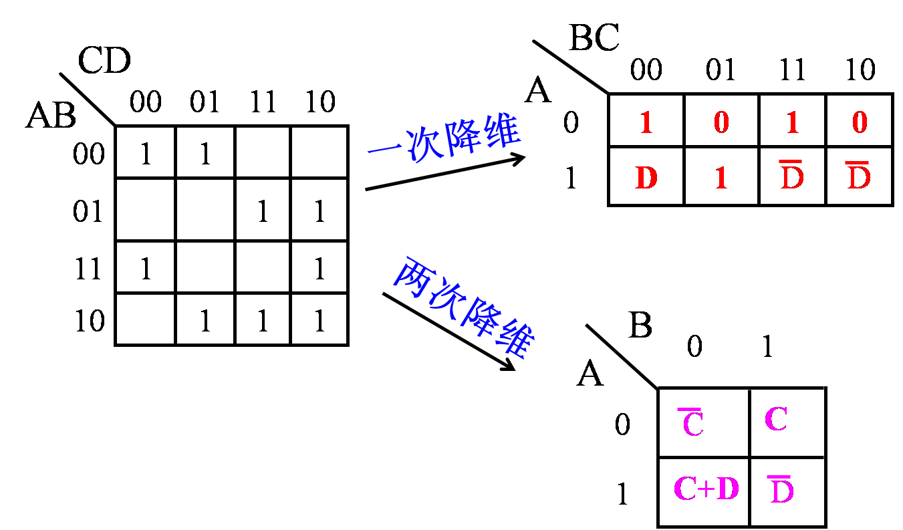
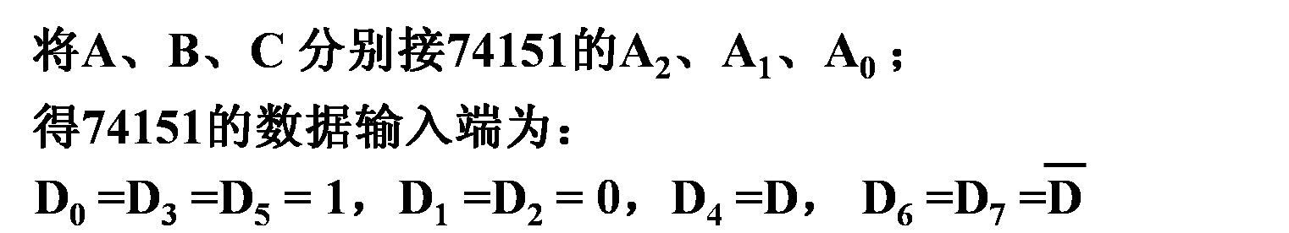
电路如下所示：

Slide 29
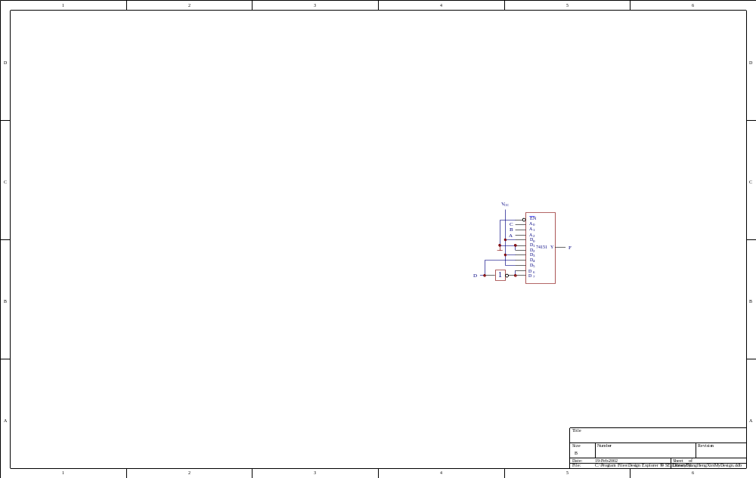

Slide 30
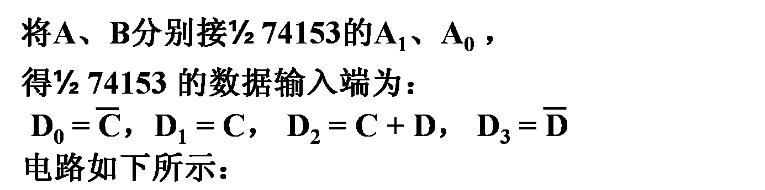

Slide 31
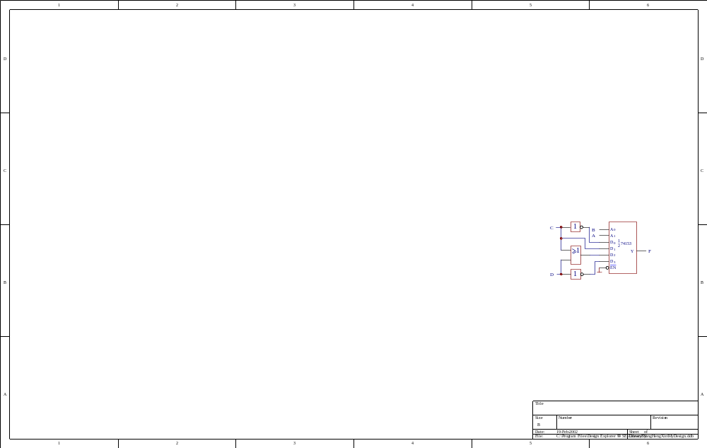

Slide 32
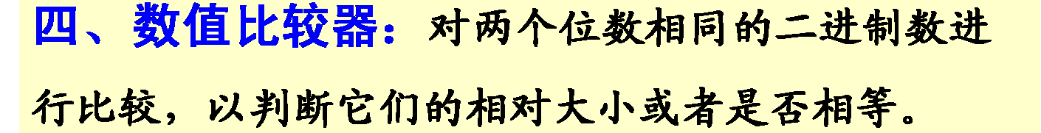
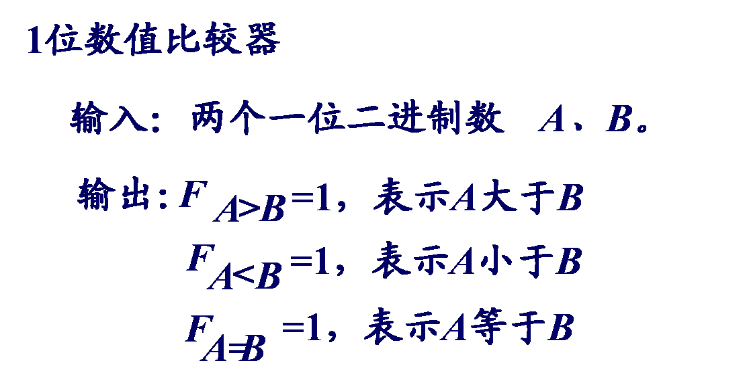
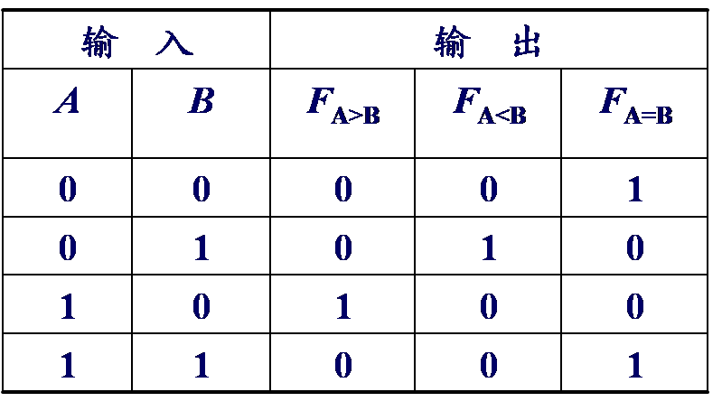
１位数值比较器是多位比较器的基础

Slide 33
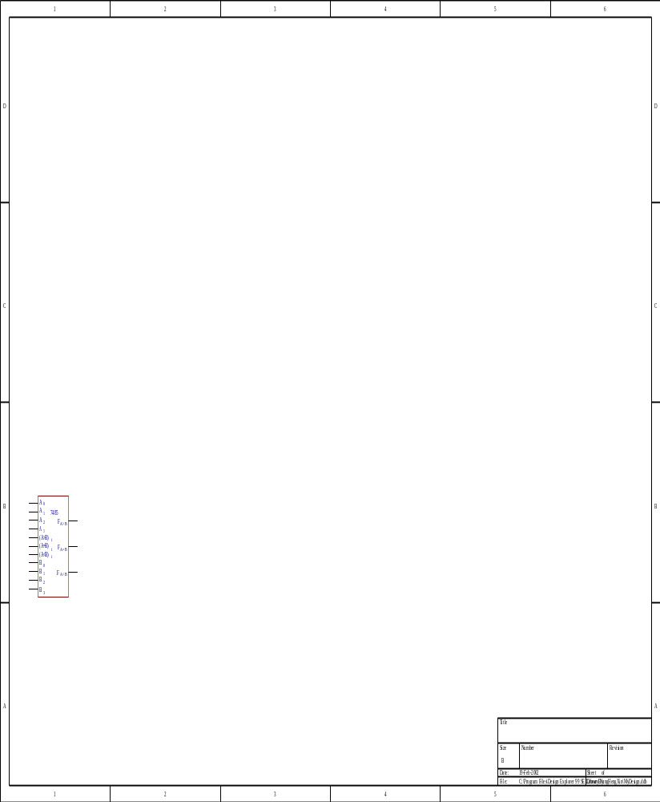
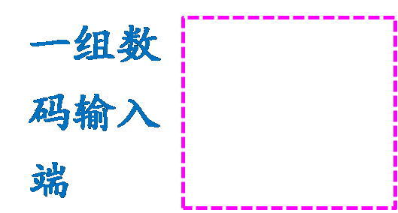
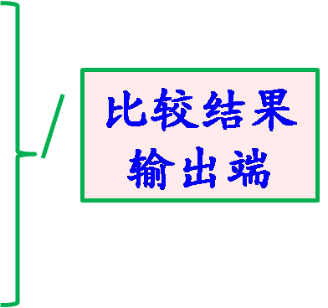
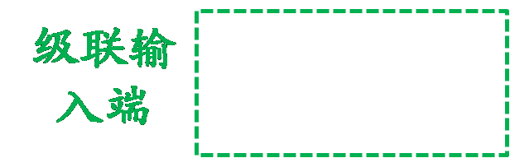
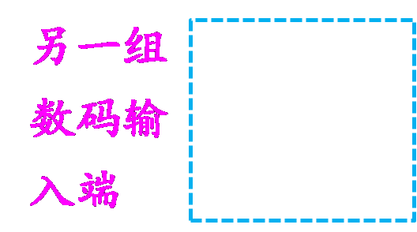
1.并行四位数据比较器7485
相当于第四位

Slide 34
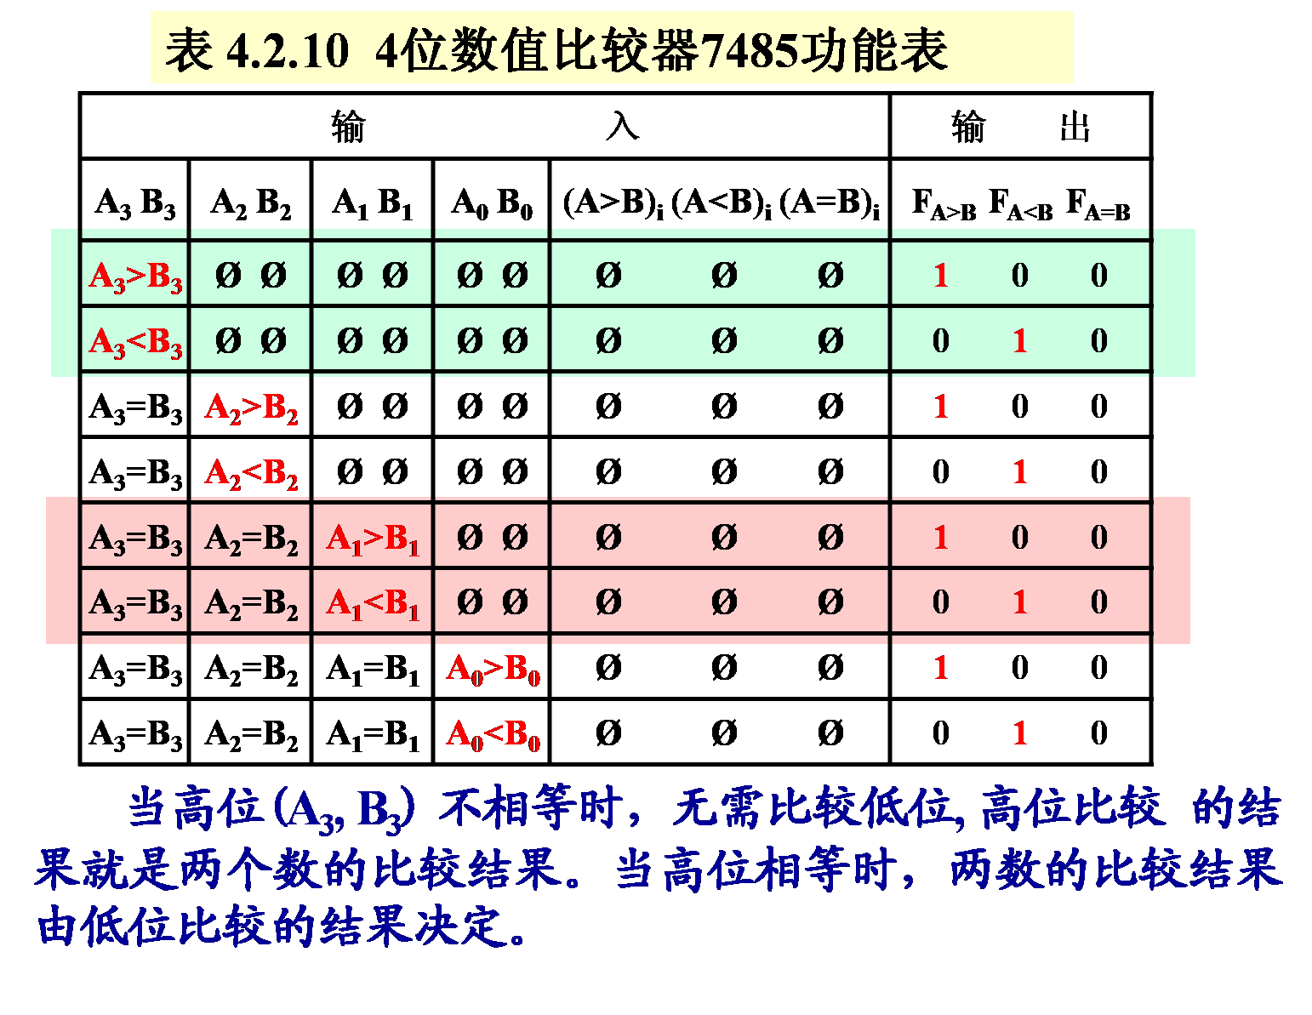

Slide 35
续表
输 入 |  |  |  |  | 输 出
A₃ B₃ | A₂ B₂ | A₁ B₁ | A₀ B₀ | (A>B)_{i} (A<B)_{i} (A=B)_{i} | F_{A>B} F_{A<B} F_{A=B}
A₃=B₃ | A₂=B₂ | A₁=B₁ | A₀=B₀ | 1 0 0 | 1 0 0
A₃=B₃ | A₂=B₂ | A₁=B₁ | A₀=B₀ | 0 1 0 | 0 1 0
A₃=B₃ | A₂=B₂ | A₁=B₁ | A₀=B₀ | 0 0 1 | 0 0 1
A₃=B₃ | A₂=B₂ | A₁=B₁ | A₀=B₀ | 0 1 1 | 0 0 1
A₃=B₃ | A₂=B₂ | A₁=B₁ | A₀=B₀ | 1 0 1 | 0 0 1
A₃=B₃ | A₂=B₂ | A₁=B₁ | A₀=B₀ | 1 1 1 | 0 0 1
只有 A₃=B₃, A₂= B₂, A₁=B₁, A₀= B₀ 四位比较结果都相等，则再看级联信号(这里相当于第四位)输入。

Slide 36
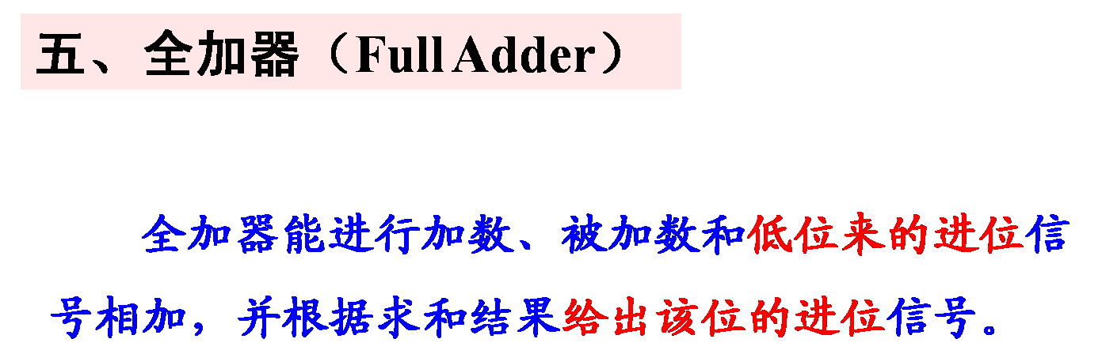
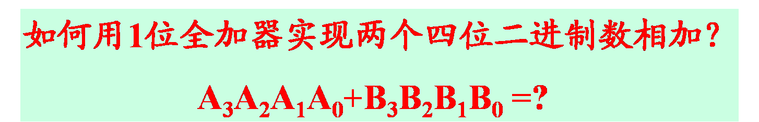

Slide 37
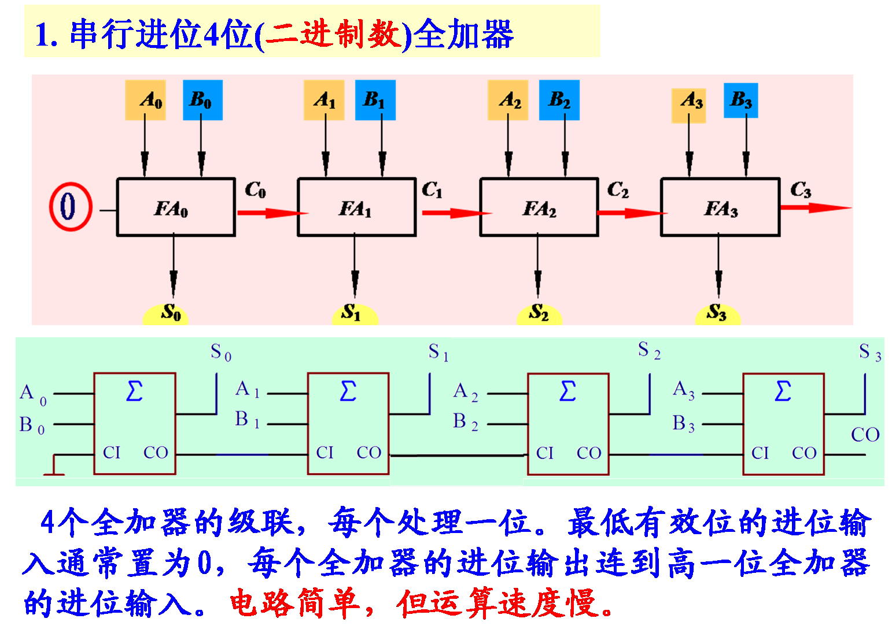

Slide 38
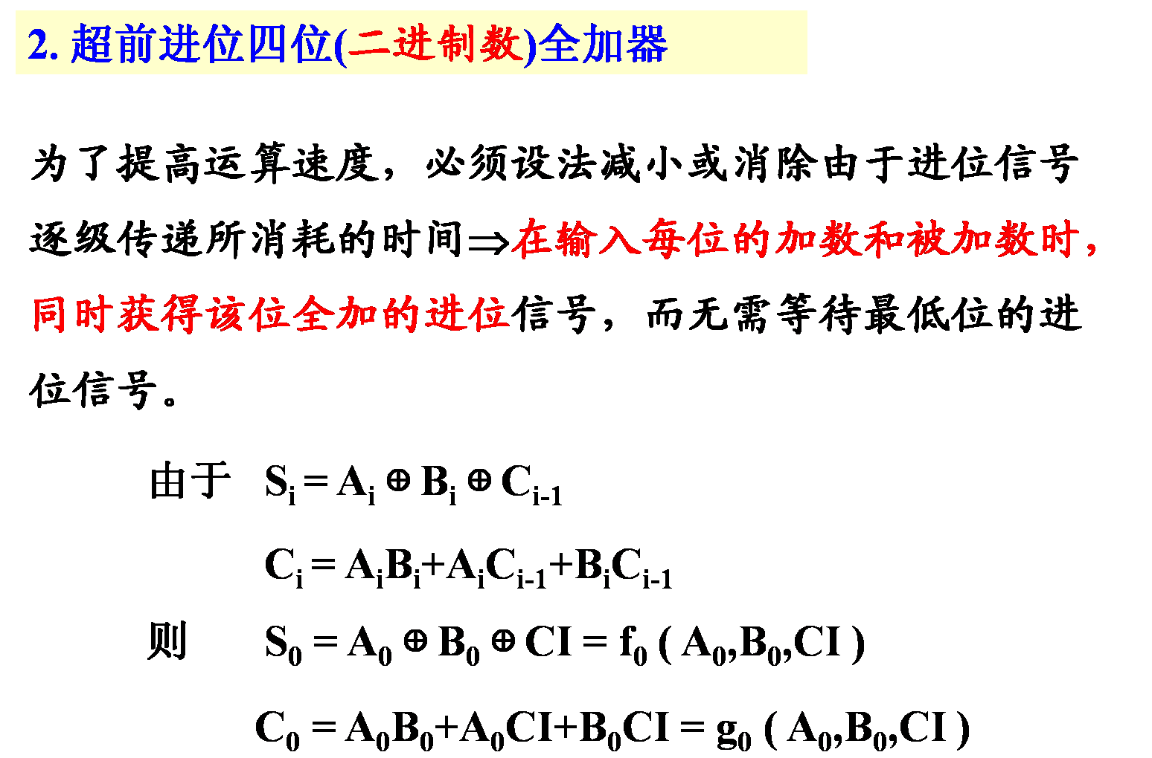

Slide 39


Slide 40

超前进位四位全加器74283

Slide 41

例：试用两片4位超前进位加法器74LS283构成一个8位加法器。
解：低位芯片的高位进位输出端接高位芯片的低位进位输入端。
高位
低位

Slide 42



Slide 43


Slide 44


Slide 45


Slide 46


Slide 47


Slide 48


Slide 49

对于A信号变量而言，它在不同路径上传输，传输到达输出或门的输入端的时间不一样，而这种现象就称为变量的竞争。

Slide 50

冒险：由于竞争的存在，使数字电路输出出现非预期信号的现象。
可看出冒险发生在输入信号动态变化的瞬间。

Slide 51


Slide 52


Slide 53



Slide 54


Slide 55


Slide 56


Slide 57


Slide 58


Slide 59
3.2
3.4
3.6
3.7(1)(3)
3.12
3.13(1)
3.17
作业：

